Slide 1
Unidad VII: -Distribuciones o modelos de probabilidad de variables aleatorias discretas
Uniforme, Binomial, Hipergeométrica y Poisson.

Slide 2
Los objetivos de distribuciones de probabilidad son:
a) Introducir las distribuciones de probabilidad que más se utilizan en la toma de decisiones.
b) Utilizar el concepto de valor esperado para tomar decisiones.
c) Mostrar qué distribución de probabilidad utilizar, y cómo encontrar sus valores.
d) Entender las limitaciones de cada una de las distribuciones de probabilidad que utilice.

Slide 3
DISTRIBUCIÓN DISCRETA UNIFORME
Es una distribución muy sencilla que asigna probabilidades iguales a cada uno de los valores que asume la variable aleatoria.
Modeliza fenómenos en los que tenemos un conjunto de n sucesos posibles y cada uno de los cuales tiene la misma probabilidad de ocurrir.

Slide 4
DEFINICIÓN
Si la variable aleatoria X asume los valores x₁,x₂,……..,x_{n} con iguales probabilidades, entonces la distribución de probablidad discreta uniforme es:
n= cantidad de valores que puede asumir la v.a. X

Slide 5
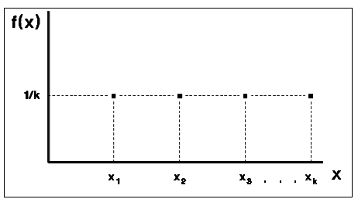
Grafico de la función de distribución de probabilidad UNIFORME.
Eje x: los valores de la variable, y eje y: la probabilidad de ocurrencia.
1/n

Slide 6

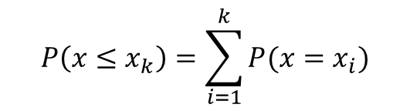

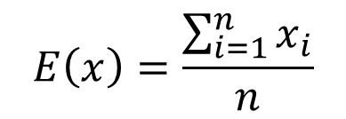

Distribución de la probabilidad uniforme acumulada:
$$P\left(x≤x_{k}\right)=\sum_{i=1}^{k}{P(x=x_{i})}$$
$$P\left(x≤x_{1}\right)=\frac{1}{n}$$
$P\left(x≤x_{2}\right)=P\left(x=x_{1}\right)$ + $P\left(x=x_{2}\right)$= $\frac{1}{n}+\frac{1}{n}$ = $\frac{2}{n}$
.
.
.
$P\left(x≤x_{n}\right)$= 1
Valor esperado y varianza para una v.a. con distribución uniforme:
$$E\left(x\right)=\frac{\sum_{i=1}^{n}{x_{i}}}{n}$$
$$V(x)=\frac{\sum_{i=1}^{n}{{\left(x_{i}−E(x)\right)}^{2}}}{n}$$
TAREA: Demostrar las expresiones anteriores

Slide 7
EJEMPLO 1:
El temario de un examen para un proceso selectivo contiene 50 temas, de los cuales se elegirá uno por sorteo aleatorio.
¿Cuál es la probabilidad de que salga un tema en particular?
Si una persona no ha estudiado los 15 últimos temas ¿cuál es la probabilidad de que apruebe el examen?

Slide 8
Ejemplo 2:
La v.a. asociada al experimento de tirar un dado sigue una distribución uniforme discreta, ¿será cierto que en dicha distribución la media es 3,5 y la varianza 5,8?

Slide 9
Distribución Binomial
Esta distribución esta ligada al experimento de Bernoulli.
Ensayo de Bernoulli
Es un experimento aleatorio que solo puede concluir de dos maneras distintas: mutuamente excluyentes e independientes, un resultado es éxito y otro fracaso
Los ensayos de Bernoulli dan origen a una v.a. que solo toma dos valores X = 0 (fracaso) o X = 1 (éxito), con probabilidades:
P(X = 0) = 1- p = q probabilidad de que ocurra un fracaso
P(X = 1) = p probabilidad de que ocurra éxito

Slide 10
Para una v.a. con distribución Bernoulli se cumple que:
E(X) = 0. (1-p) + 1.p = p
V(X) = (1-p)².p + (0- p)².q = p.q
Proceso de Bernoulli: Es una sucesión de ensayos igualmente denominados con las características siguientes.
- En cada ensayo, el éxito tiene una probabilidad p y el fracaso una probabilidad de q = (1-p) de ocurrir.
- La probabilidad de éxito y de fracaso permanece constante durante el proceso.
- Se supone una población infinita o finita donde se muestrea con reemplazo.
- Los ensayos son independientes, es decir, el resultado de cualquier ensayo particular no es afectado por el resultado de cualquier otro ensayo.

Slide 11
Supongamos que se lleva a cabo un proceso de Bernoulli, se define la variable:
X =”Número de éxitos en n ensayos de Bernoulli”
Los valores que asume esta variable son:
0 si no ocurre ningún éxito
1 si ocurre un éxito
2 si ocurren dos éxitos
.
.
n si ocurren n-éxitos
Una variable definida así y con las condiciones señaladas se dice que tiene una distribución BINOMIAL, y su función de probabilidad es:
P(X=x)= nCx. p^{x} q^{n-x} donde X = 0,1,2...,n
0 para cualquier otro valor de X.

Slide 12
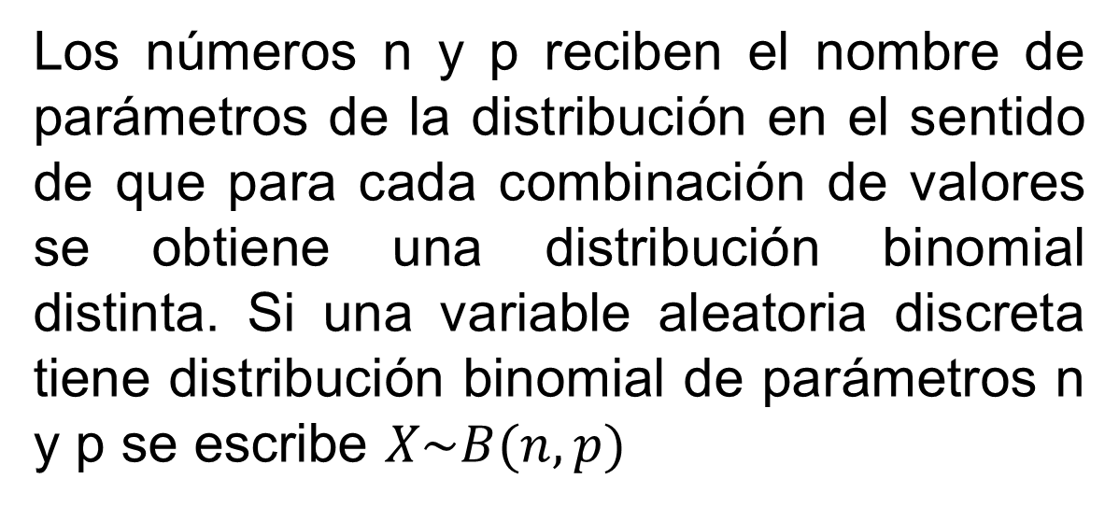

Slide 13
Resumiendo, una Distribución de probabilidad binomial esta basada en
Un experimento tal que :
1. Se tiene un número fijo, n, de pruebas idénticas
2. Cada prueba da lugar a exactamente dos resultados:
éxito o fracaso.
3. La probabilidad de éxito en una sola prueba es igual
a algún valor p y es el mismo de una prueba, a la
otra. La probabilidad de fracaso es igual a q = 1-p
4. Las n pruebas son independientes
5. La variable aleatoria de interés es X: número de
éxitos observados durante las n pruebas.

Slide 14
Para esta variable tenemos: E(x) =n.p y V(x)= n.p.q
EJEMPLO:
El 10% de las partes que produce una máquina automática son
defectuosa, si se toma al azar una muestra de 20 partes,
defina la variable que le permita determinar las probabilidades
siguientes:
a) que en la muestra haya dos partes defectuosas
b) que en la muestra haya como máximo tres partes defectuosas
c) que en la muestra haya como mínimo 18 partes defectuosas
d) que en la muestra haya entre 2 y 5 partes defectuosas
e) que en la muestra haya como mínimo tres partes defectuosas
f) ¿Cuántas piezas defectuosas se esperan encontrar en la muestra?

Slide 15
Ejemplo 6:
Si se lanza 4 veces una moneda, calcular la probabilidad del evento “Número de caras que caen” y determinar la distribución de probabilidad

Slide 16
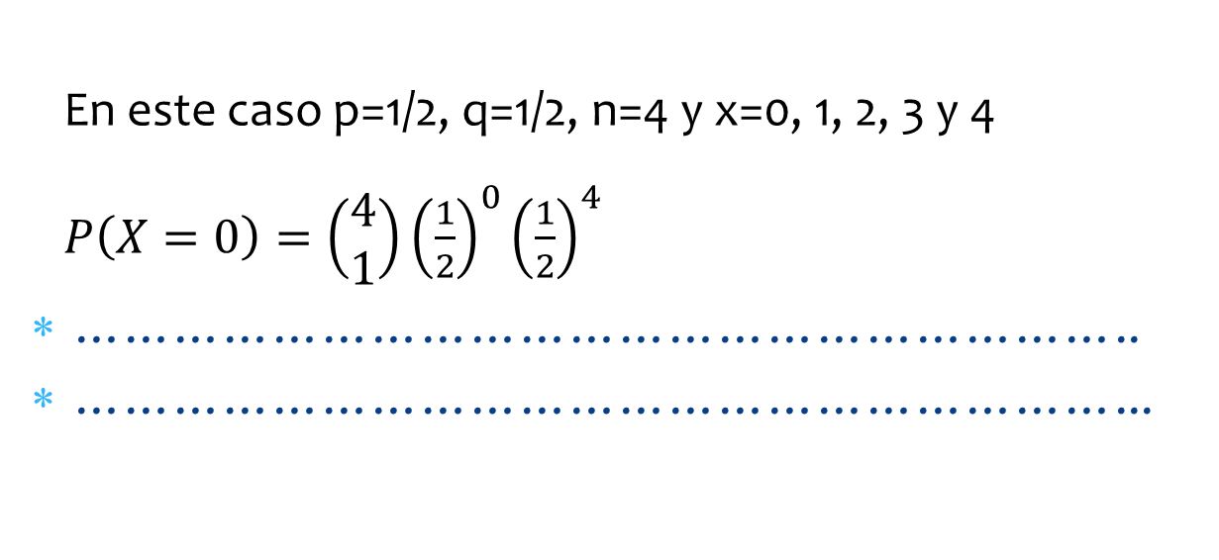

Slide 17
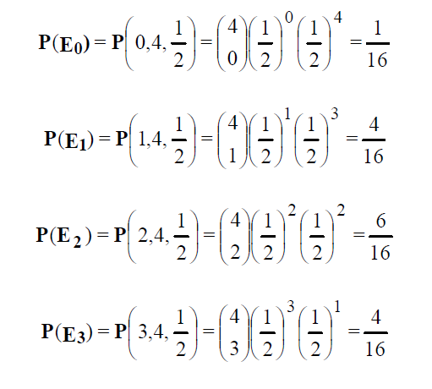

Slide 18
Con frecuencia el interés se centra en problemas donde es necesario encontrar
P(X < r) o P(a≤ X ≤ b), como vimos en el primer ejemplo.
Hay tablas en las que se encuentran las probabilidades binomiales (puntuales o acumuladas). Para ello es necesario contar con la información correspondiente a los dos parámetros que especifican a una distribución binomial, ellos son el número de veces que se repite el experimento, también conocido como tamaño de la muestra n y la probabilidad de éxito p

Slide 19

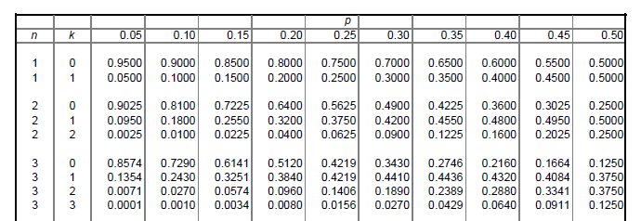
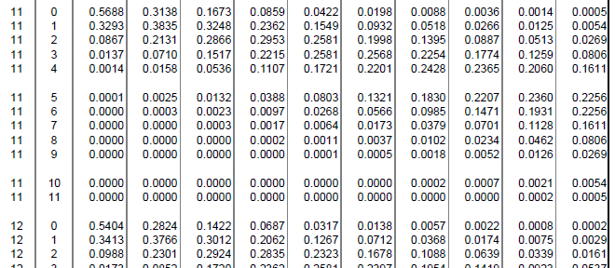

Slide 20
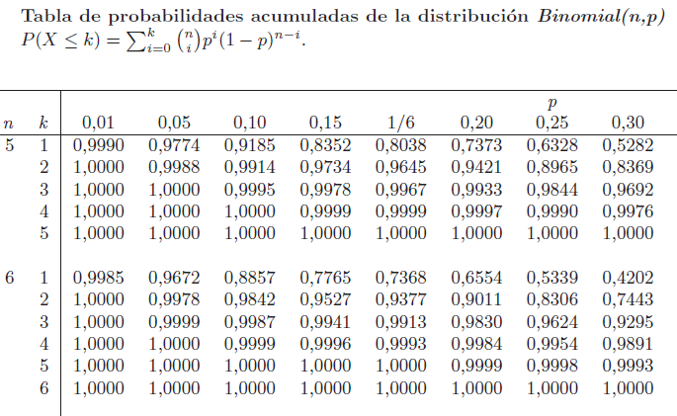

Slide 21
Ejemplo 7:
La probabilidad de que un alumno apruebe una competencia es 0,4. Si se sabe que 15 alumnos han rendido en dicha competencia, ¿cuál es la probabilidad de que: a) al menos 10 aprueben, b) aprueben entre 3 y 8 alumnos, y c) aprueben exactamente 5 alumnos

Slide 22
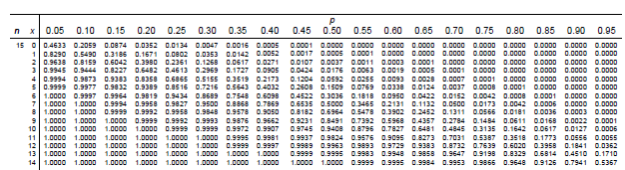

Slide 23
Solución:
a) P(X≥ 10)= 1 – p(X<10)
=1 -
= 1 – 0,9662
= 0,0338
b) P(3≤X≤8) = p(X=8)-
= 0,9050 – 0,0271
= 0.8779
c) P(X=5) = p(X=5)-
= 0,4032-0,2173
= 0,1859

Slide 24
Un examen de opción múltiple tiene 15 preguntas, cada una con cinco posibles respuestas, sólo una de las cuales es correcta. Suponga que uno de los estudiantes que hace el examen contesta cada una de las preguntas con una adivinación aleatoria independiente. ¿Cuál es la probabilidad de que conteste correctamente al menos 10 preguntas?

Slide 25
Ejemplo 8
Una fábrica de lámparas eléctricas trabaja con un 10% de unidades defectuosas. Si se selecciona una muestra de 10 lámparas , ¿cuál es la probabilidad de encontrar
a) Ninguna defectuosa?
b) 4 defectuosas?
c) Como máximo 2 defectuosas?

Slide 26
Ejemplo 9:
Encuentre la media y la varianza del ejemplo 7:
Dado que dicho ejemplo se trata de un experimento binomial con n = 15 y p= 0,4, se tendrá:
μ = 15. 0,4= 6
σ² = 15. 0,4. 0,6=3,6
σ = 1,897

Slide 27
Ejemplo 10:
Un examen de selección múltiple contiene 20 preguntas, cada una con cuatro posibles respuestas, de las cuales sólo una es correcta. Suponga que un estudiante sólo adivina las respuestas.
a)¿Cuál es la probabilidad de que el estudiante conteste correctamente más de la mitad de las preguntas?
b)¿Cuál es la probabilidad de que el estudiante conteste correctamente menos de 5 preguntas?
c) ¿Cuál es la probabilidad de que el estudiante apruebe el examen?, siendo como condición tener al menos el 60% de las respuestas correctas
d) ¿Cuál es el número esperado de respuestas correctas?
e) Responder las preguntas a) y c) si cada pregunta tiene 5 opciones.

Slide 28
p = ¼ n = 20
P(X>10) = 1 – P(X≤10) = 1 – 0.9961 = 0.0039
P(X<5) = P(X≤4) = 0.4148
P(X≥12) = 1 – P(X≤11) = 1 – 0.9991 = 0.0009
μ = np μ = 20 * ¼ = 5 respuestas correctas
La probabilidad de éxito sería ya de 1/5, por tanto:
P(X>10) = 1 – P(X≤10) = 1 – 0.9994 = 0.0006
P(X≥12) = 1 – P(X≤11) = 1 – 0.9999 = 0.0001

Slide 29
Distribución Hipergeometrica
Unas de las suposiciones hechas para una distribución binomial era que la población es infinita o población finita muestreada con reemplazo, y probabilidad de éxito constante, en el caso que la población es finita y se muestrea sin reemplazo, la probabilidad cambia para cada nueva observación.
Una distribución de probabilidad con esta característica es llamada distribución Hipergeometrica

Slide 30
EXPERIMENTO HIPERGEOMÉTRICO
k
Experimento hipergeométrico
N - k
x
n- x

Slide 31
N = cantidad de elementos del espacio muestral
k = cantidad de elementos del espacio muestral que
pertenecen a la categoría éxito o tienen la característica de interés.
N – k = cantidad de elementos del espacio muestral que
pertenecen a la categoría fracaso, no tienen la característica de interés
n = cantidad de elementos en la muestra
seleccionados de los N elementos del espacio muestral
x = cantidad de éxitos en la muestra
n – x = cantidad de elementos de la muestra que
pertenecen a la categoría fracaso

Slide 32
Las pruebas no son independientes
La probabilidad de éxito no permanece constante.
.

Slide 33
El número X de éxitos en un experimento hipergeométrico recibe el nombre de variable aleatoria hipergeométrica.
La distribución de probabilidad de la variable hipergeométrica y sus valores son representados por h(x; N, n, k)

Slide 34
La distribución de probabilidad de la variable aleatoria hipergeométrica X, número de éxitos en una muestra aleatoria de tamaño n seleccionada de N resultados posibles, de los cuales k son considerados como éxitos y N – k fracasos es:

Slide 35
Ejemplo 11:
Un comité compuesto por 5 personas se selecciona aleatoriamente de un grupo formado por 3 matemáticos y 5 físicos.
a) ¿Cuál es la probabilidad de encontrar dos físicos en la muestra?
b) ¿Cuál es la probabilidad de encontrar 3 matemáticos en la muestra?
c)Encuentre la distribución de probabilidad para el número de matemáticos en el comité

Slide 36
N=8 n = 5 x= 2 k = 3
c) P(X=0), P(X=1),P(X=2), P(X=3)

Slide 37
Media y varianza de la distribución hipergeométrica
La media y la varianza de la distribución hipergeométrica h(x; N, n, k) están dadas por:

Slide 38
Distribución de Poisson
La probabilidad binomial se utiliza en experimentos Binomiales para determinar la probabilidad de obtener un número específico de éxitos en un número fijo de repeticiones de un experimento, cuando se conoce la probabilidad del exito.
La probabilidad de Poisson se utiliza para determinar la probabilidad del número de éxitos que tienen lugar por unidad de tiempo, espacio, volumen, área, o como aproximación de la distribución binomial para hallar probabilidades cuando n es grande y p pequeña.
Ejemplo:
- número de accidentes por semana en una autopista
- número de personal que llega en una hora a un banco en solicitud de servicio
- número de errores por página que comete una mecanógrafa

Slide 39
Con x= 0,1,2,3,4,……..
Donde “e“ es la constante de Euler = 2.71828…..
es el promedio de ocurrencias del suceso en la unidad de tiempo, espacio o volumen

Slide 40
Media y varianza de la distribución de Poisson
Ambas, la media y la varianza de la distribución de Poisson p(x; λ), tienen el valor λ .
μ= E(X) = λ σ²=V(x)= λ

Slide 41
Ejemplo 7:
El número promedio de partículas radiactivas que pasan a través de un contador durante un milisegundo en un experimento de laboratorio es 4. ¿Cuál es la probabilidad de que entren 6 partículas al contador en un milisegundo determinado?

Slide 43
Suponga que el número de llamado que entran a un conmutador es de 0,5 por minuto en promedio, halle la probabilidad de que:
en un minuto no lleguen llamadas
en un minuto lleguen más de 3 llamadas
en tres minutos lleguen menos de 5 llamadas
en cinco minutos lleguen más de dos llamadas
¿Cuántas llamadas se espera que lleguen en 5 minutos?

Slide 44
Ejemplo 8 :
Se sabe que 10 es el número promedio de camiones que llegan por día a cierto puerto de una ciudad. Las instalaciones del puerto pueden atender cuando mucho a 15 camiones en un día. ¿Cuál es la probabilidad de que en un determinado día se tengan que quedar camiones sin atender?

Slide 45
Respuesta:
P(X>15)= 1 – P(X≤15)
= 1 – 0,9513
= 0,0487

Slide 46
Ejemplo 9
Un conmutador recibe en promedio 5 llamadas sobre autos extraviados por hora. ¿Cuál es la probabilidad de que en una hora tomada al azar reciba?
a) ninguna llamada
b)exactamente 3 llamadas
c)no más de 3 llamadas

Slide 47
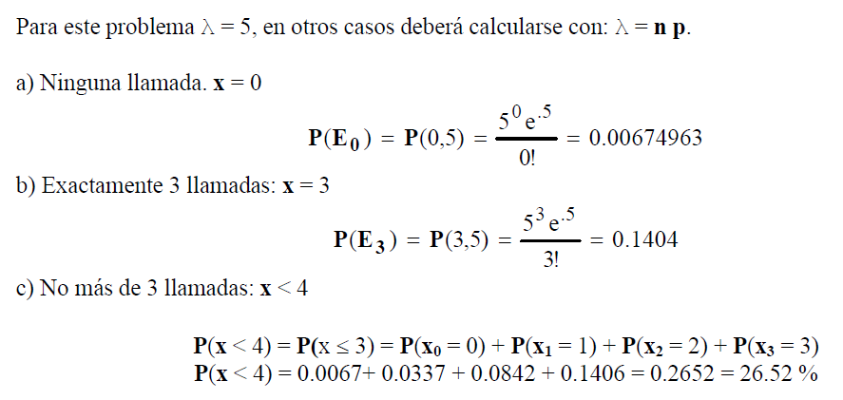

Slide 48
Aproximación de Poisson a la distribución binomial
La distribución de Poisson da una aproximación sencilla, fácil de calcular y precisa a probabilidades binomiales cuando n es grande y p es pequeña.
O Sea, cuando n≥ 25 y p≤ 0,05
λ= np permanece constante
Binomial(x, n, p) Poisson(x, λ)

Slide 49
Ejemplo 10
Suponga que una compañía de seguros de vida asegura las vidas de 5000 hombres de 42 años de edad. Si estudios muestran que la probabilidad de que cualquier hombre de 42 años muera en un año determinado es 0,001, encuentre la probabilidad exacta de que la compañía tendrá que pagar 4 reclamos durante un año determinado.

